Slide 1
КАК ПРЕДСТАВИТЬ сведения о доходах, расходах, об имуществе и обязательствах имущественного характера в 2019 году
ПАМЯТКА
для депутатов представительных органов и глав муниципальных образований
Ханты-Мансийского автономного округа – Югры

Slide 2
Сведения о доходах, расходах, об имуществе и обязательствах имущественного характера (далее - сведения)
представляют:
главы муниципальных образований;
депутаты представительных органов муниципальных образований;
главы местных администраций (по контракту)
С 2018 года сведения представляются Губернатору
Ханты-Мансийского автономного округа – Югры
Уполномоченным на прием сведений является
Департамент государственной гражданской службы и кадровой политики Ханты-Мансийского автономного округа – Югры
(г.Ханты-Мансийск, ул.Комсомольская, д.31)

Slide 3
В ОТНОШЕНИИ КОГО ДЕПУТАТЫ и ГЛАВЫ ПРЕДСТАВЛЯЮТ СВЕДЕНИЯ?
в отношении СЕБЯ;
- в отношении СУПРУГИ (СУПРУГА);
- в отношении каждого НЕСОВЕРШЕННОЛЕТНЕГО РЕБЕНКА
(если Вы являетесь опекуном (попечителем), усыновителем несовершеннолетнего ребенка,
то сведения в отношении данного ребенка подлежат представлению)
_________________________________________________________________________________________________________________
В КАКИЕ СРОКИ ПРЕДСТАВЛЯЮТСЯ СВЕДЕНИЯ?
Ежегодно, до 30 апреля
Внимание!
В случае обнаружения ошибок или неточностей Вы вправе представить уточнённые сведения
в течение одного месяца после окончания срока представления сведений

Slide 4
В КАКОЙ ФОРМЕ ПРЕДСТАВЛЯТЬ СВЕДЕНИЯ ?
Форма справки о доходах, расходах, об имуществе и обязательствах имущественного характера утверждена Указом Президента Российской Федерации от 23.06.2014 № 460
и является унифицированной для всех лиц, обязанных представлять сведения.
Заполнять справку необходимо с использованием специального программного обеспечения «Справки БК», которое доступно для скачивания на сайте Президента Российской Федерации по адресу: http://www.kremlin.ru/structure/additional/12
При заполнении в ПО «Справки БК» личной подписью заверяется только последний лист справки.

Slide 5
ВНИМАНИЕ!
Прежде чем начать заполнять форму справки
Вам необходимо ознакомиться с подробными Методическими рекомендациями Минтруда России по вопросам представления сведений и заполнения соответствующей формы справки, которые размещены на официальном сайте
Департамента государственной гражданской службы и кадровой политики Ханты-Мансийского автономного округа – Югры (https://depgs.admhmao.ru/) в разделе «Актуально: Как представить сведения о доходах..» - «Информация для депутатов, глав..» или на официальном сайте Минтруда России: https://rosmintrud.ru/ministry/programms/anticorruption/9/5

Slide 6
ДОКУМЕНТЫ, НЕОБХОДИМЫЕ
ДЛЯ ЗАПОЛНЕНИЯ ТИТУЛЬНОГО ЛИСТА СПРАВКИ
Паспорт
Свидетельство о рождении ребенка
СНИЛС

Slide 7
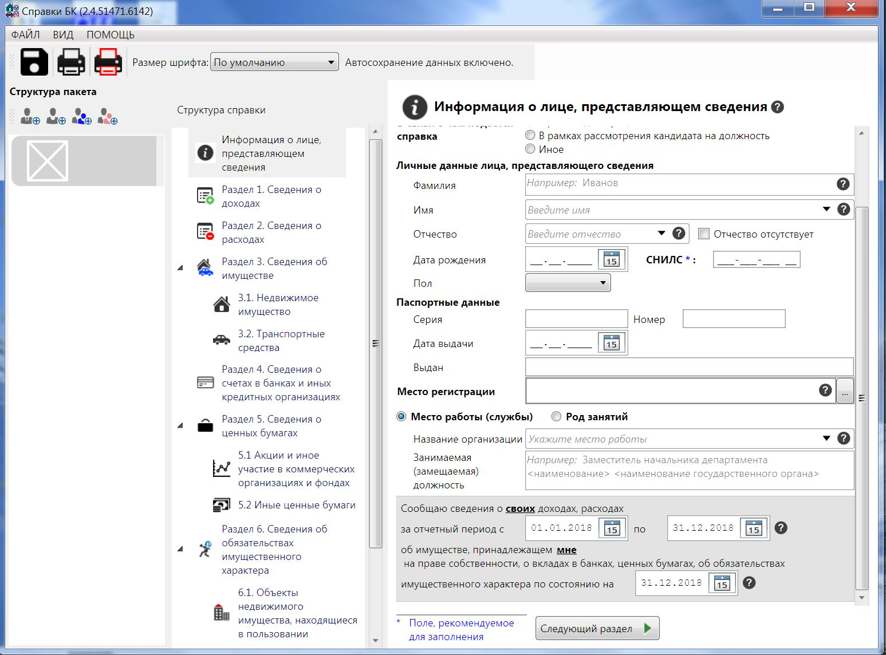
Титульный лист

Slide 8
ДОКУМЕНТЫ, НЕОБХОДИМЫЕ ДЛЯ ЗАПОЛНЕНИЯ
РАЗДЕЛА 1 «СВЕДЕНИЯ О ДОХОДАХ»
Справка 2-НДФЛ (необходимо получить в бухгалтерии всех организаций, где выполнялась работа за отчетный год);
Справки из банков и иных кредитных организациях о доходах от вкладов;
Справки о доходах от ценных бумаг и долей участия в коммерческих организациях;
Справка с Пенсионного фонда РФ о начислении пенсии
Иные документы (гражданско-правовые договоры, налоговые декларации ИП, справки из учебных заведений о стипендии, справки из Фонда социального страхования о выплатах по больничному листу более 3 дней и за отчетный год и т.д.)
Внимание!
На официальном сайте Федеральной налоговой службы www.nalog.ru в «Личном кабинете налогоплательщика» Вы имеете возможность получить информацию о начисленном Вам в отчетном году доходе. Для этого Вам необходимо лично обратиться в ведомство и получить логин и первичный пароль для входа в личный кабинет.

Slide 9
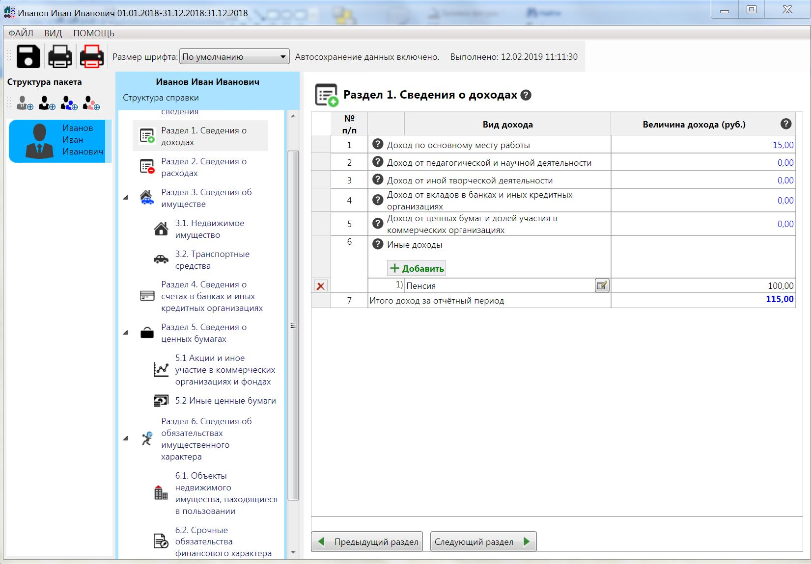
РАЗДЕЛ 1 «СВЕДЕНИЯ О ДОХОДАХ»

Slide 10
ДОКУМЕНТЫ, НЕОБХОДИМЫЕ ДЛЯ ЗАПОЛНЕНИЯ
РАЗДЕЛА 2 «СВЕДЕНИЯ О РАСХОДАХ»
Договор купли-продажи недвижимого имущества, транспортного средства, ценных бумаг или акций (долей участия, паев в уставных (складочных) капиталах организации
Договор участия в долевом строительстве
Выписка из ЕГРП
ВНИМАНИЕ!
Данный раздел справки заполняется только в случае, если в отчетном периоде сумма совершенной сделки (сделок) превышает Ваш общий доход с супругой (супругом) за три года, предшествующих совершению сделки.
Раздел не заполняется, если приобретение было совершено в результате безвозмездной сделки (дарение, наследование).

Slide 11
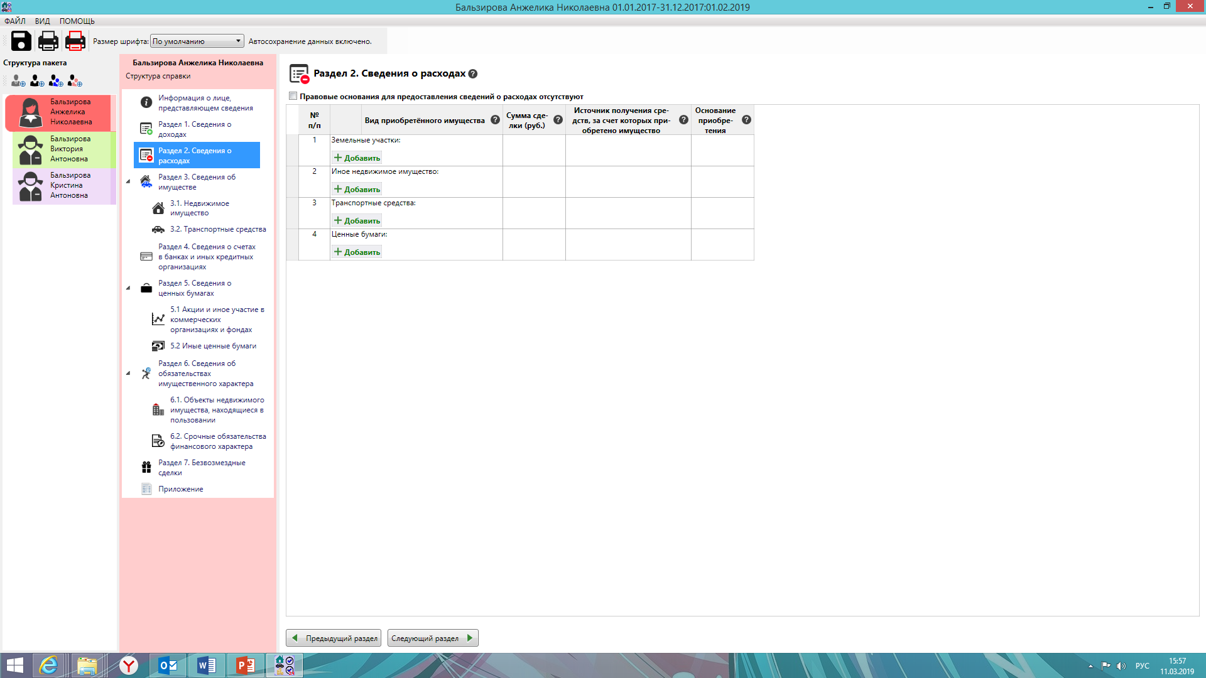
РАЗДЕЛ 2 «СВЕДЕНИЯ О РАСХОДАХ»

Slide 12
ДОКУМЕНТЫ, НЕОБХОДИМЫЕ ДЛЯ ЗАПОЛНЕНИЯ
РАЗДЕЛА 3 «СВЕДЕНИЯ ОБ ИМУЩЕСТВЕ»
Свидетельство о государственной регистрации права собственности или выписка из ЕГРП
Договоры купли-продажи, участия в долевом строительстве, мены, дарения, свидетельство о праве на наследство, решение суда или администрации
Паспорт транспортного средства, свидетельство о регистрации транспортного средства
ВНИМАНИЕ!
В случае отсутствия документов рекомендуется обратиться в Управление Росреестра по ХМАО-Югре (недвижимое имущество), Управление ГИБДД по ХМАО-Югре или его территориальные подразделения (транспортные средства).
Сведения о наличии имущества также можно уточнить в «Личном кабинете налогоплательщика».

Slide 13
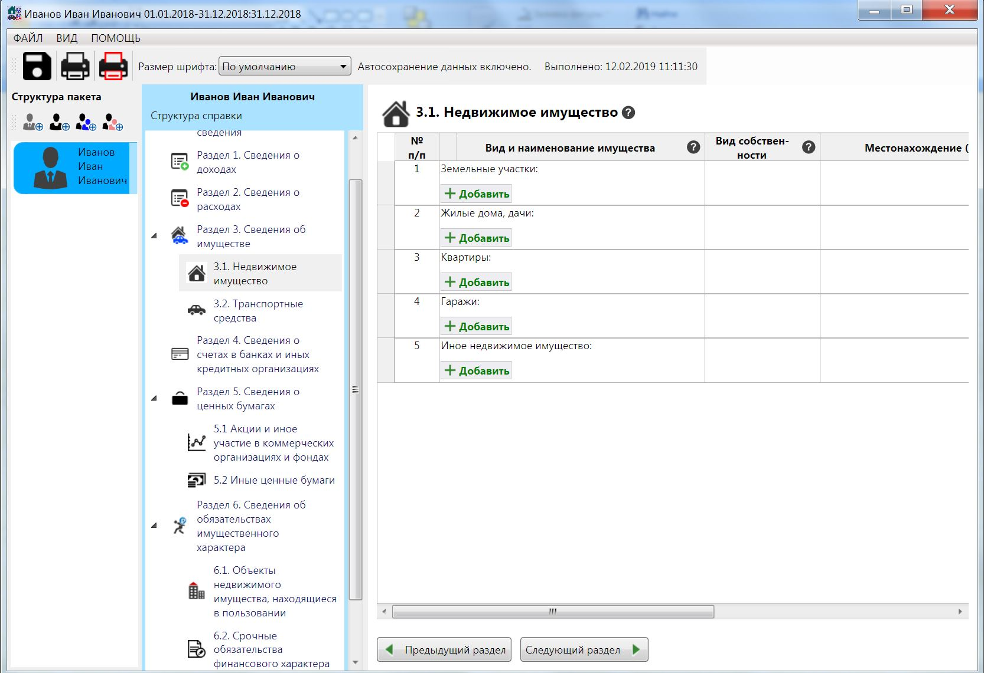
ПОДРАЗДЕЛ 3.1 НЕДВИЖИМОЕ ИМУЩЕСТВО

Slide 14
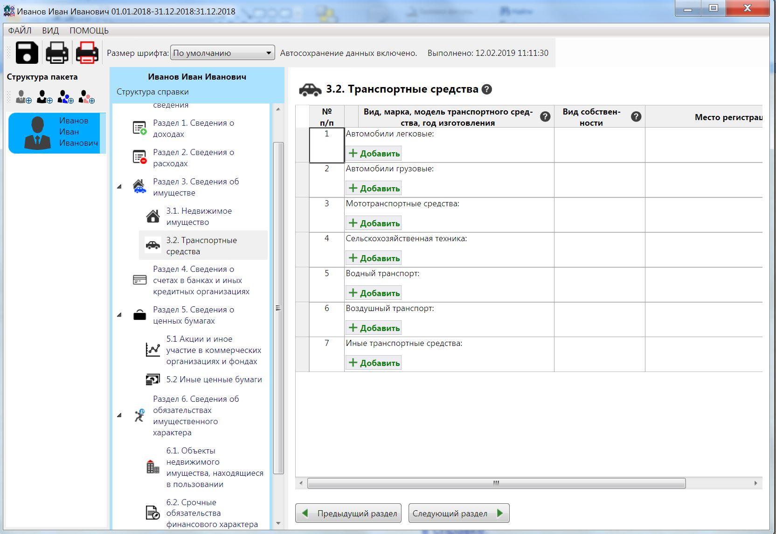
ПОДРАЗДЕЛ 3.2. ТРАНСПОРТНЫЕ СРЕДСТВА

Slide 15
ДОКУМЕНТЫ, НЕОБХОДИМЫЕ ДЛЯ ЗАПОЛНЕНИЯ
РАЗДЕЛА 4 «СВЕДЕНИЯ О СЧЕТАХ В БАНКАХ
И ИНЫХ КРЕДИТНЫХ ОРГАНИЗАЦИЯХ»
Справки из банка (банков) с информацией обо всех открытых счетах:
счета зарплатных карт (в том числе с предыдущих мест работы);
счета, открытые для начисления пенсии;
сберегательные книжки, вклады;
счета, на которых отсутствуют денежные средства или имеется отрицательный остаток; --счета, открытые для погашения кредита;
ссудные и металлические счета
Внимание!
Банковские счета закрываются только по заявлению владельца счета.
Если действие банковской карты закончилось или Вы полностью погасили кредитную задолженность, то счет автоматически не закрывается.
Для решения вопроса по закрытию счета Вам необходимо обратиться в банк.

Slide 16
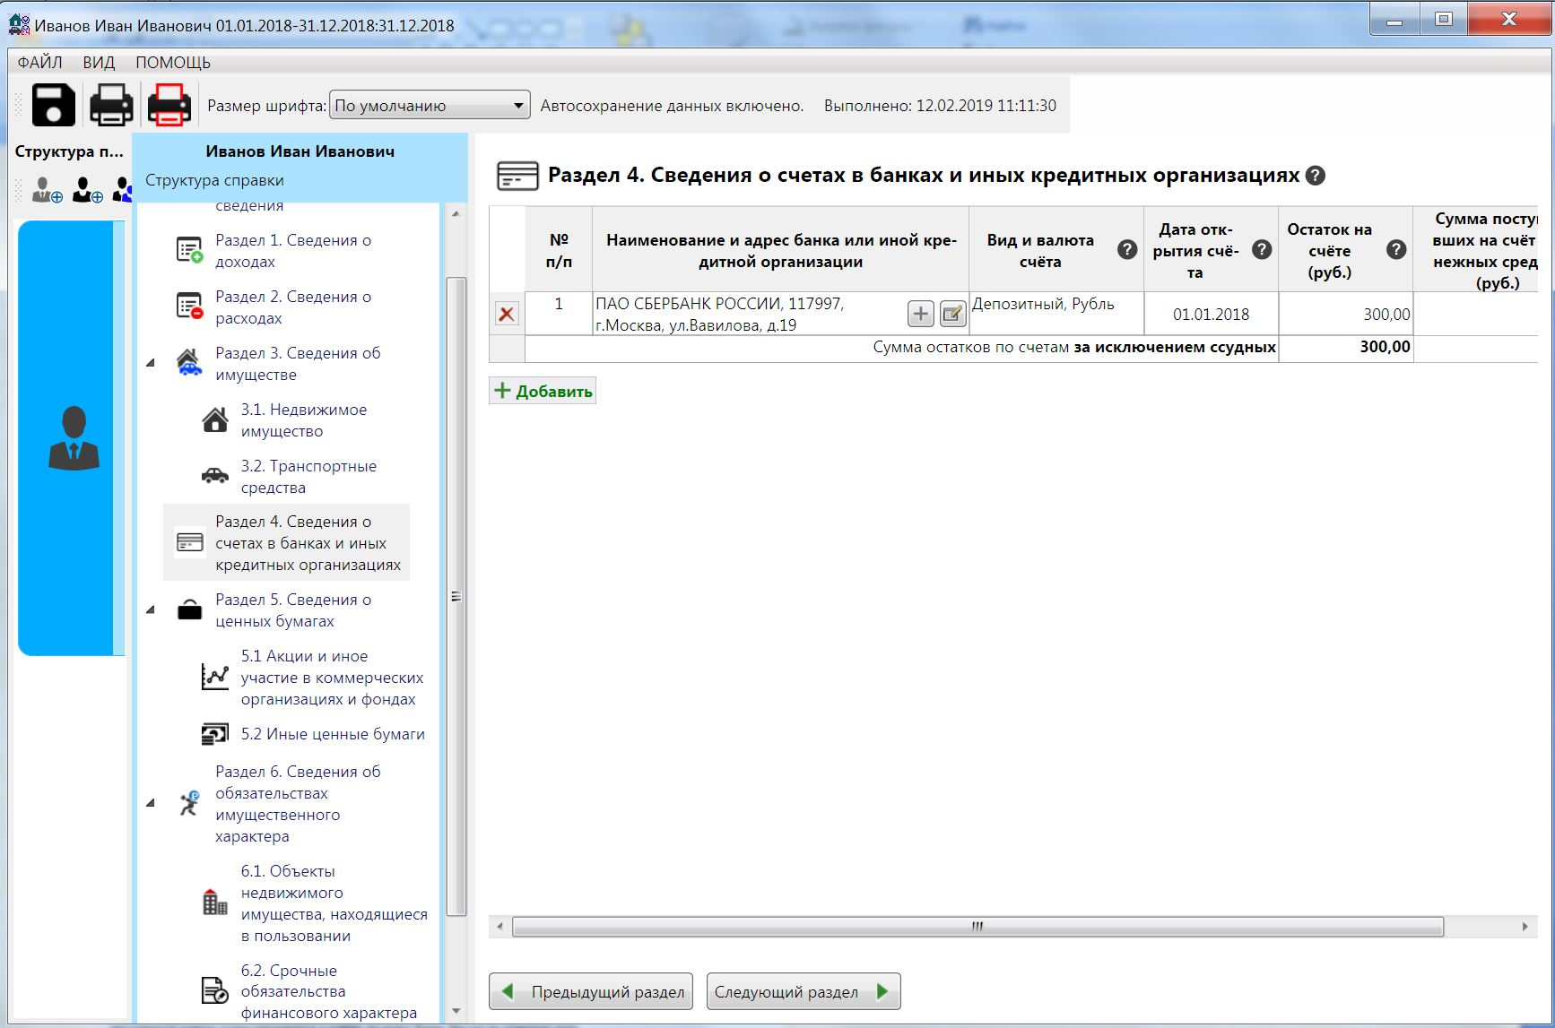
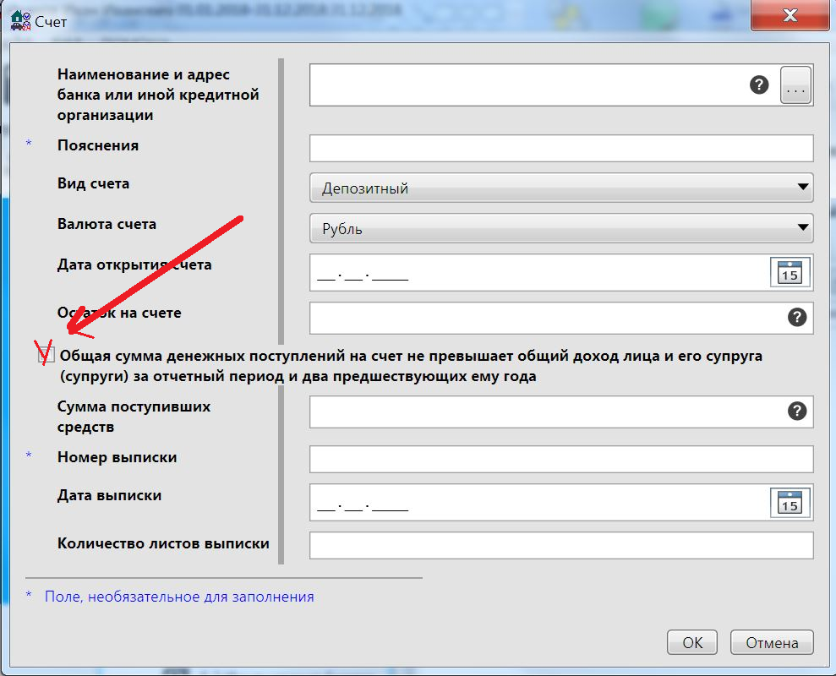
РАЗДЕЛ 4. СВЕДЕНИЯ О СЧЕТАХ В БАНКАХ И ИНЫХ КРЕДИТНЫХ ОРГАНИЗАЦИЯХ

Slide 17
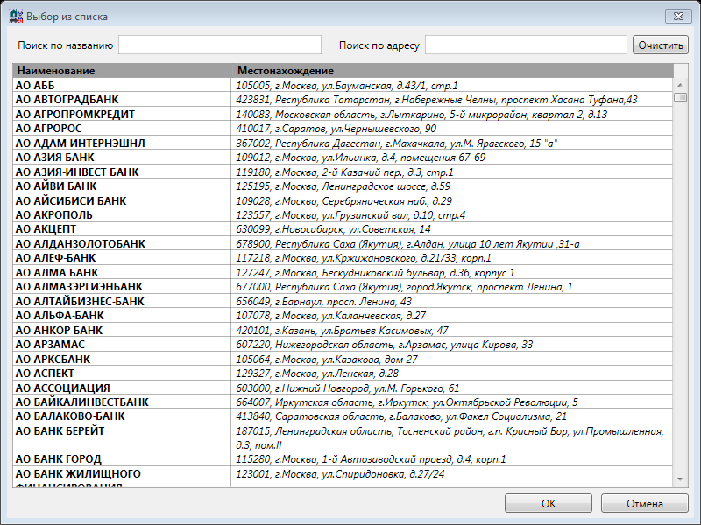
Адрес и наименование банка

Slide 18
ДОКУМЕНТЫ, НЕОБХОДИМЫЕ ДЛЯ ЗАПОЛНЕНИЯ
РАЗДЕЛА 5 «СВЕДЕНИЯ О ЦЕННЫХ БУМАГАХ»
Сведения о ценных бумагах можно получить:
на официальном сайте общества или в информационных письмах, которые рассылаются акционерам;
путем личного обращения или письменных запросов в акционерное общество ;
в регистрационных компаниях, ведущих реестры акционерных обществ
ВНИМАНИЕ!
Если Вы владеете ценными бумагами, акциями и т.п., получаете доход, то информация о полученном доходе должна быть отражена в разделе 1 «Сведения о доходах» в строке 5 «Доход от ценных бумаг и долей участия в коммерческих организациях»

Slide 19
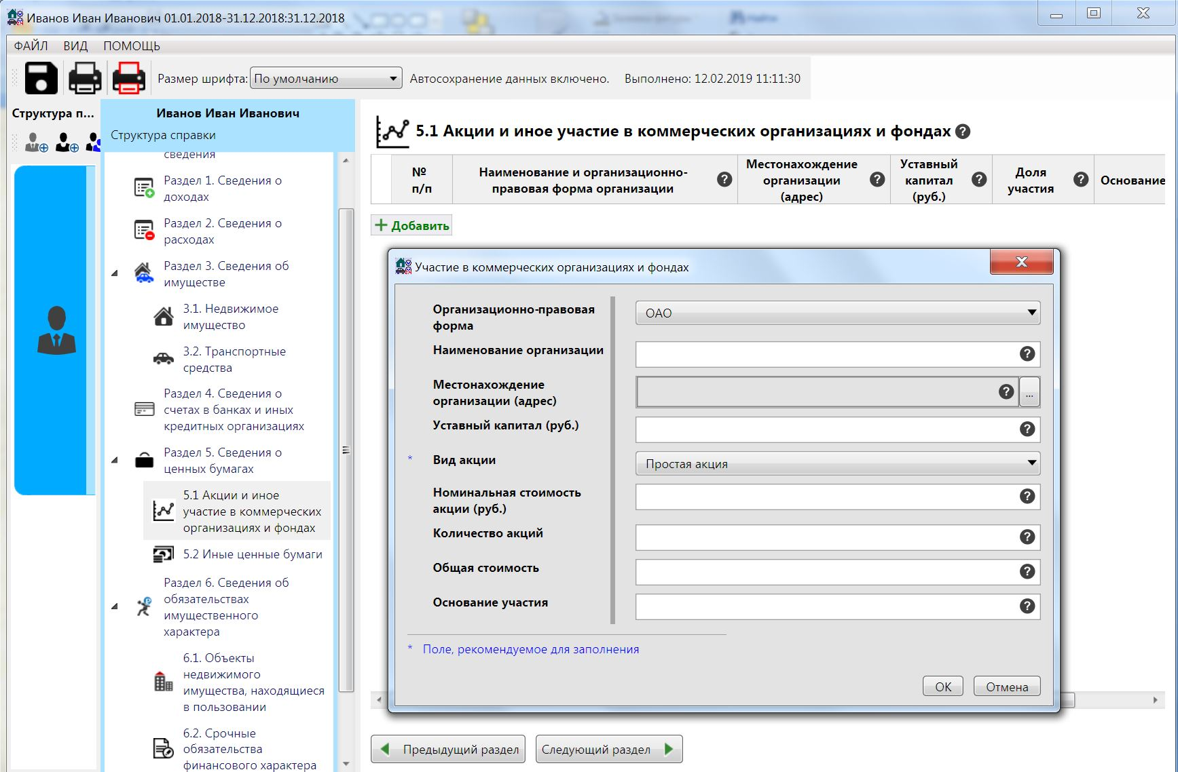
Подраздел 5.1. Акции и иное участие в коммерческих организациях и фондах

Slide 20
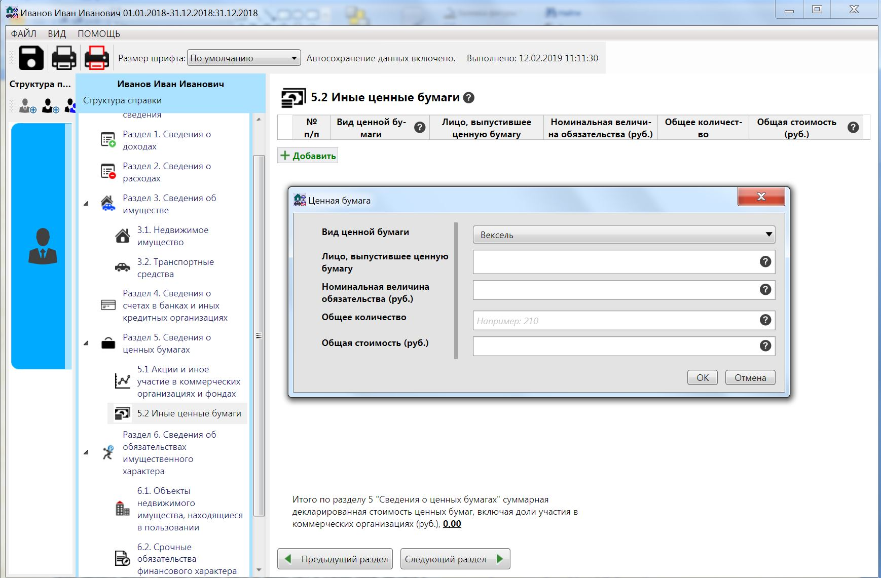
Подраздел 5.2. Иные ценные бумаги

Slide 21
ДОКУМЕНТЫ, НЕОБХОДИМЫЕ ДЛЯ ЗАПОЛНЕНИЯ
РАЗДЕЛА 6 «СВЕДЕНИЯ ОБ ОБЯЗАТЕЛЬСТВАХ ИМУЩЕСТВЕННОГО ХАРАКТЕРА»
Договор аренды;
Договор социального найма;
Документы пожизненного наследуемого владения;
Кредитный договор;
Договор финансовой аренды (лизинг), договор займа;
Договор финансирования под уступку денежного требования;
Договор поручительства;
Договор участия в долевом строительстве
ВНИМАНИЕ!
В подразделе 6.1. «Объекты недвижимого имущества, находящиеся в пользовании» необходимо указывать только те объекты, которые в действительности находятся в Вашем пользовании или в пользовании членов Вашей семьи, но не принадлежащие на праве собственности.
В подразделе 6.2.«Срочные обязательства финансового характера» указывается только финансовые обязательства на сумму равную или превышающую 500 000 рублей.

Slide 22
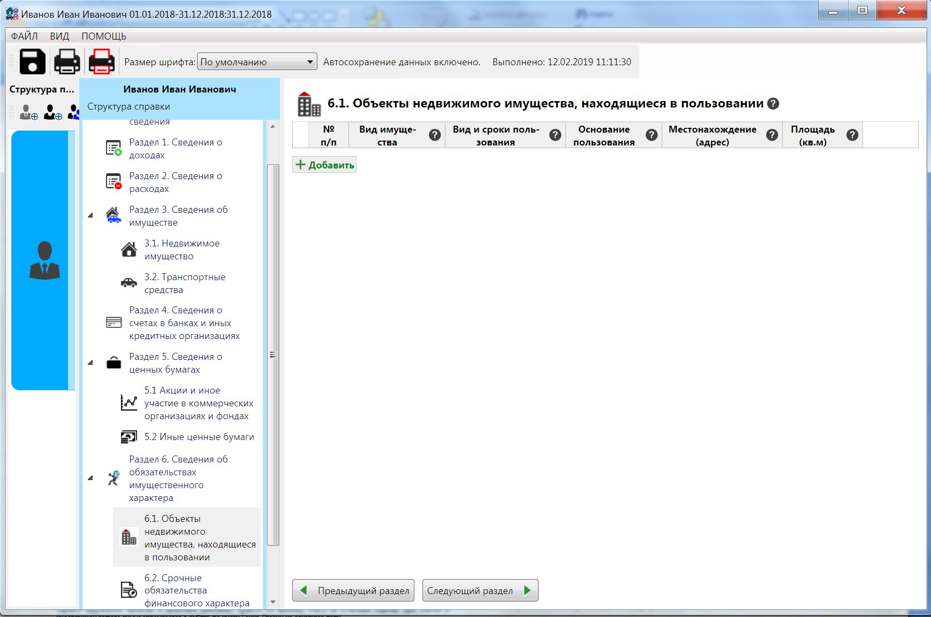
Подраздел 6.1. Объекты недвижимого имущества, находящиеся в пользовании

Slide 23
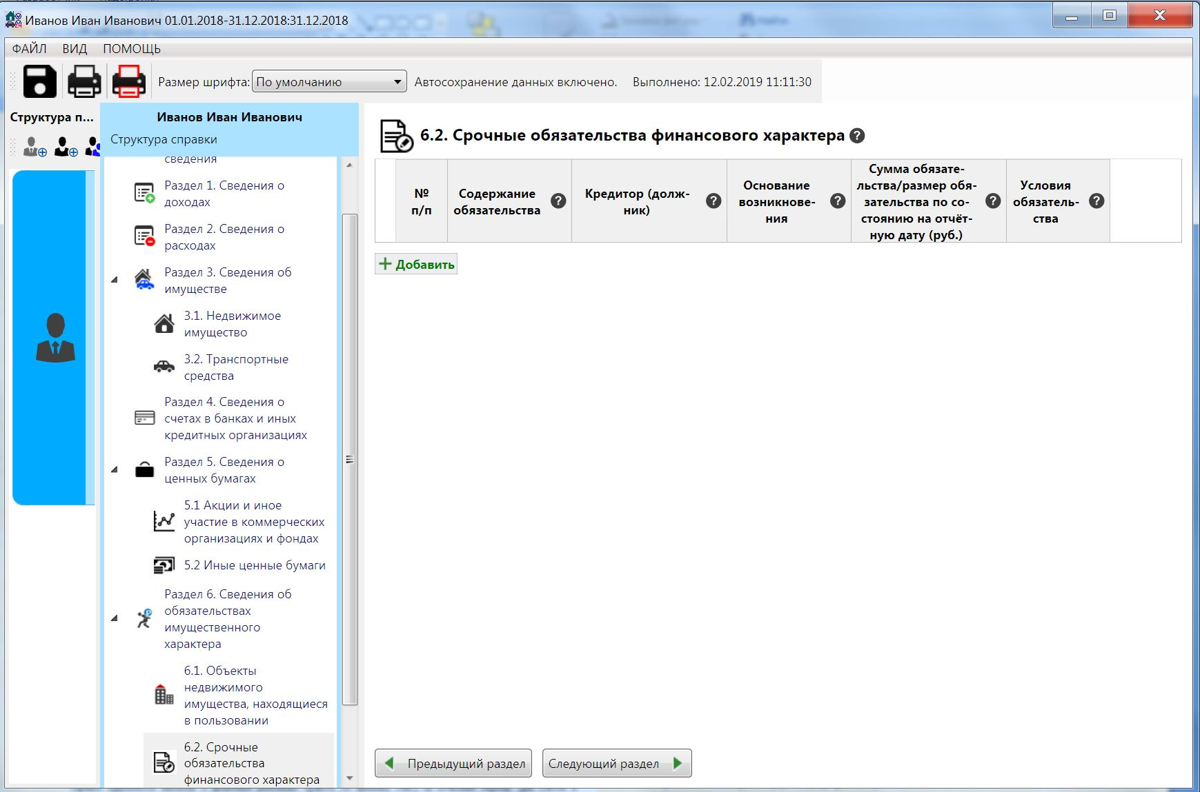
Подраздел 6.2. Срочные обязательства финансового характера

Slide 24
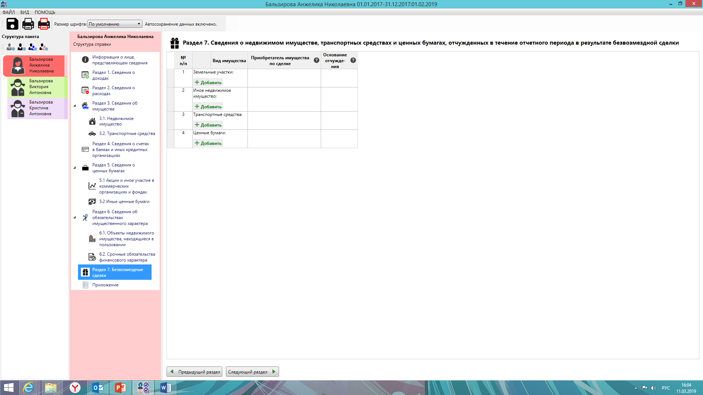
Раздел 7 Сведения о недвижимом имуществе, транспортных средствах и ценных бумагах, отчужденных в течение отчетного периода в результате безвозмездной сделки

Slide 25
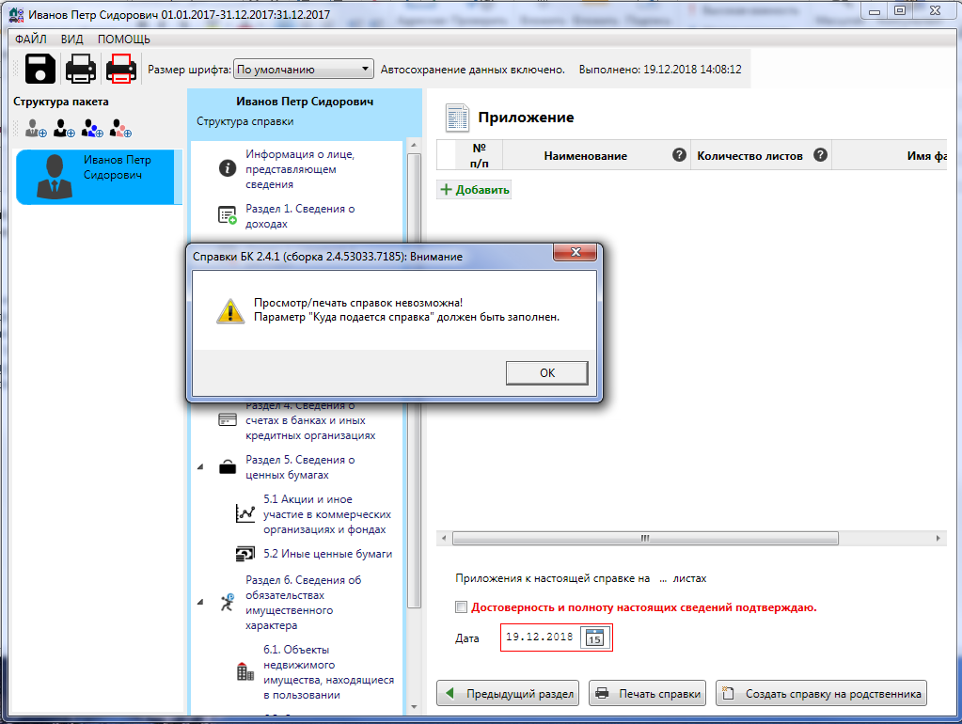
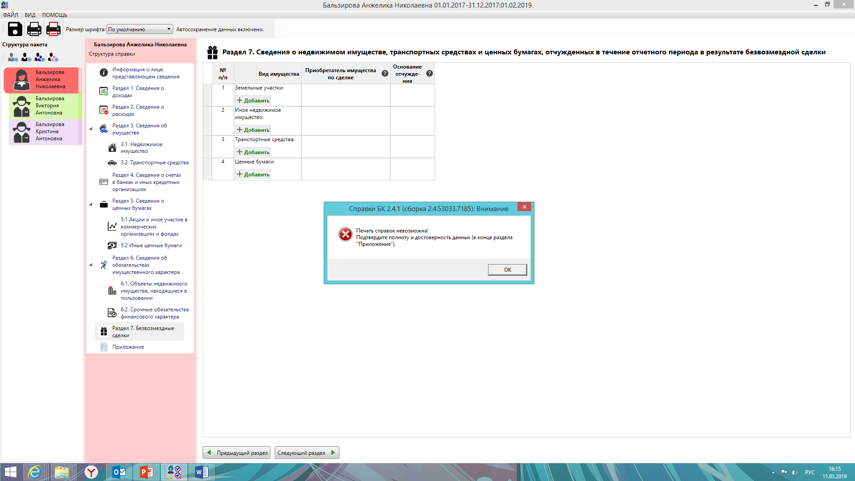
Печать справки

Slide 26
По вопросам, возникающим в ходе заполнения сведений,
Вы можете обратиться за консультацией
в отдел профилактики коррупционных и иных правонарушений
Департамента государственной гражданской службы и кадровой политики Ханты-Мансийского автономного округа – Югры
по телефонам: 8 (3467) 32-31-47, 32-31-49, 32-31-51
либо отправить вопрос на адрес электронной почты: depgs@admhmao.ru

Slide 27
ОБРАЩАЕМ ВАШЕ ВНИМАНИЕ,
ЧТО ЗАПОЛНЕННЫЕ СПРАВКИ СОДЕРЖАТ
ПЕРСОНАЛЬНЫЕ СВЕДЕНИЯ!
Сведения представляются
в Департамент государственной гражданской службы и кадровой политики
Ханты-Мансийского автономного округа – Югры
лично
по адресу: г.Ханты-Мансийск, ул.Комсомольская, д.31 («Дом журналиста»), каб. 105,
с понедельника по пятницу с 09.00 ч. до 12.00 ч., с 14.00 ч. до 17.00 ч.
При невозможности представить сведения лично
рекомендуется направить их посредством почтовой связи по адресу:
628 011, г.Ханты-Мансийск, ул.Комсомольская, д.31
(для Департамента государственной гражданской службы и кадровой политики
Ханты-Мансийского автономного округа – Югры)
ВНИМАНИЕ!
Сведения, направленные посредством почтовой связи, считаются представленными в срок, если были сданы в организацию почтовой связи до 24 часов последнего дня срока, установленного для представления сведений (30 апреля).
Также сведения можно направить с доверенным лицом, в том числе определенным в органе местного самоуправления муниципального образования (данное решение принимается органом местного самоуправления муниципального образования самостоятельно)

Slide 28
Сведения о доходах, расходах, об имуществе и обязательствах имущественного характера
_______________________ (должность) и членов его семьи за период с 1 января 2018 года по 31 декабря 2018 года
 | Декларированный годовой доход (руб.) | Перечень объектов недвижимого имущества и транспортных средств, принадлежащих на праве собственности |  |  |  | Перечень объектов недвижимого имущества, находящегося в пользовании |  |  | Сведения об источниках получения средств, за счет которых совершена сделка (вид приобретенного имущества, источники)*
 |  | Вид объектов недвижи- мости | Площадь (кв. м) | Страна располо- жения | Транс- портные средства (вид, марка) | Вид объектов недвижи-мости | Площадь (кв. м) | Страна располо- жения
ФИО | 10 000 000,00 (В том числе: 300 00,00 доход от вкладов банках и иных кредитных организациях, 50,000 премия по итогам работы за 2018 год) 6 000 000,00 (продажа квартиры) | Квартира (совместная), гараж, | 50,0 40,0 | РФ РФ | а/м Ford Mondeo, | земельный участок | 45 | РФ
супруга | 1330163,40 | Квартира (совместная) | 78,6 | РФ | а/м Toyota hilander,

